Slide 1

Использование здоровьесберегающих технологий в работе логопеда
Учитель-логопед МБДОУ «Детский сад комбинированного вида №17»
Жилина Светлана Александровна

Slide 2
Здоровье – это самое ценное, что есть у человека.
Н.А. Семашко
Здоровьесберегающие технологии – это
комплекс разнообразных форм и видов деятельности, направленный на сохранение и укрепление здоровья воспитанников ДОУ
Любая педагогическая технология должна быть здоровьесберегающей

Slide 3
Виды здоровьесберегающих технологий в коррекционной группе:
Технологии сохранения и стимулирования здоровья, способствующие предотвращению состояний переутомления, гиподинамии и других дезадаптационных состояний ( динамические паузы, гимнастика пальчиковая, дыхательная, для глаз).
Коррекционные технологии (артикуляционная гимнастика, фонетическая ритмика, психогимнастика, сказкотерапия, куклотерапия, музыкотерапия, песочная терапия)
Технологии обучения здоровому образу жизни (игротерапия, разные виды массажа и самомассажа).

Slide 4
Логопедические группы посещают дети, имеющие различные речевые нарушения. У них речевой дефект сочетается с различными нарушениями психической деятельности. У большинства детей речевые проблемы осложняются патохарактерологическим развитием личности. Так же, речевые нарушения сочетаются с недостаточностью развития мелкой моторики, несформированностью пространственных отношений, недостаточностью временных понятий, восприятия цветов и оттенков, что в конечном итоге без своевременной логопедической помощи приводит к стойким специфическим ошибкам письменной речи и снижает возможность успешного обучения в школе.
Решение данной проблемы видится во внедрении элементов здоровьесберегающих технологий, использование которых в воспитательно-образовательном и коррекционно-развивающем процессе идёт на пользу здоровья детей.

Slide 5
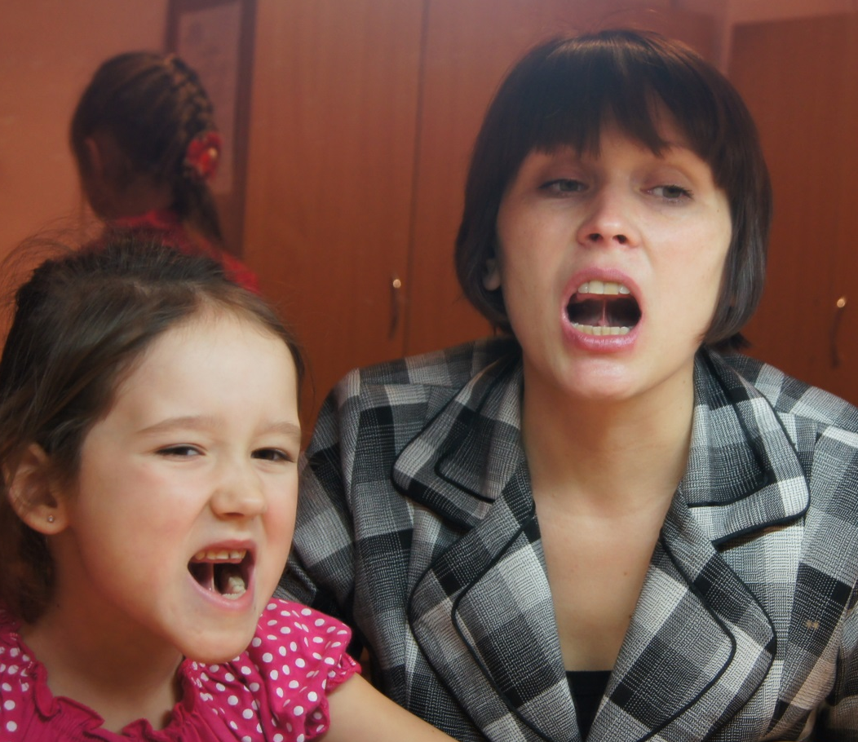
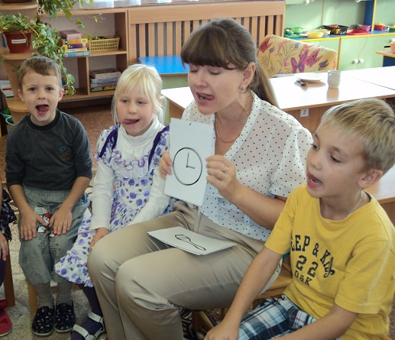
Артикуляционная гимнастика
Данный вид гимнастики является одним из самых эффективных средств формирования и коррекции правильного звукопроизношения. В нашей группе артикуляционная гимнастика проводится как логопедом на индивидуальных занятиях, так и воспитателями. При проведении АГ используем музыку и сопряженные движения руки ребенка. Это повышает эффективность артикуляционной гимнастики.

Slide 6
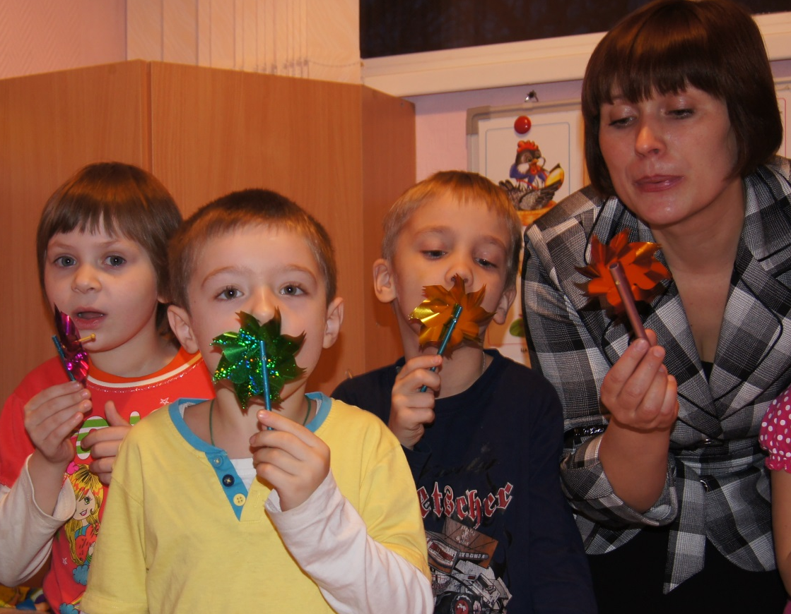

Дыхательная гимнастика
Работу над дыханием осуществляют логопед, воспитатели и инструктор по физической культуре. Широко используются «ветерки», дудочки;в группе много пособий для развития правильного речевого дыхания. Родители не остаются в стороне: для них оформлена папка-передвижка

Slide 7
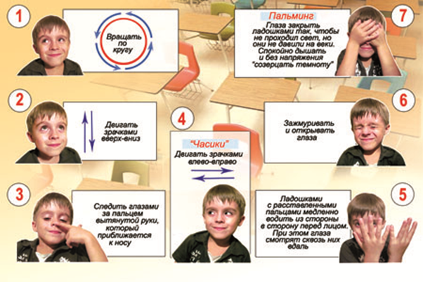
Гимнастика для глаз
С детьми выполняем гимнастику для глаз с целью предотвращения утомления и нарушений зрения

Slide 8
Пальчиковая гимнастика
Система работы по развитию мелкой моторики руки:
Календарно-тематическое планирование пальчиковых игр в старшей и подготовительной группах согласно лексическим темам;
Штриховка, обводка, дорисовывание
Различные задания в «сухом бассейне», игры с крупами – «крупотерапия»;
Работа с бархатной бумагой и ватой, шнурками.

Slide 9
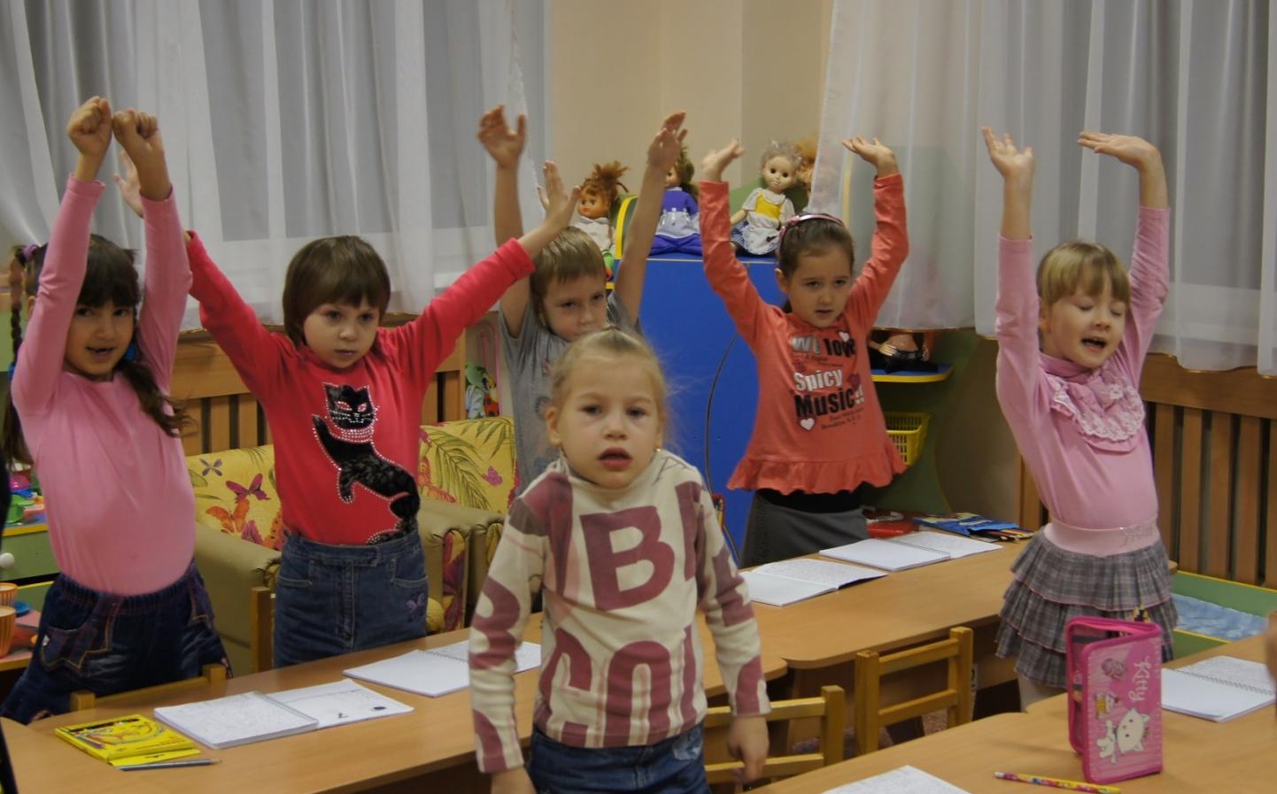
Двигательная гимнастика
Проведение динамических пауз предупреждает переутомление, служит средством эмоциональной разрядки, снимает статическую нагрузку, раскрепощает моторику и речь детей.

Slide 10
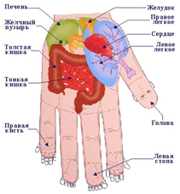
Самомассаж
В практике логопедической работы использование приемов самомассажа весьма полезно по нескольким причинам. В отличие от логопедического массажа, проводимого логопедом, самомассаж можно проводить не только индивидуально, но и фронтально с группой детей одновременно. Кроме этого самомассаж можно использовать многократно в течение дня, включая его в различные режимные моменты в условиях дошкольного учреждения. Так, самомассаж может проводиться детьми после утренней гимнастики, занятия по релаксации дневного сна. Самомассаж также может быть включен в логопедическое занятие, при этом приемы самомассажа могут предварять либо завершать артикуляционную гимнастику.
Самомассаж помогает укрепить организм, является хорошей профилактикой при многих заболеваниях.

Slide 11
Кинезиологические упражнения
Кинезиологические упражнения дают возможность задействовать те участки мозга, которые раньше не принимали участия в учении, и решить проблему неуспешности. Коррекционно- развивающая работа направлена от движения к мышлению, а не наоборот. Широко известны упражнения «Колечки», «Кулак-ребро-ладонь», «Ухо-нос».

Slide 12
Релаксация
Комплекс упражнений на релаксацию используется для обучения детей управлению собственным мышечным тонусом, приемам расслабления различных групп мышц. Такая работа проводится по подгруппам. На логопедических занятиях можно использовать релаксационные упражнения, если у детей возникло двигательное напряжение или беспокойство, упражнения проводятся с музыкальным сопровождением.

Slide 13
Куклотерапия
Задачи куклотерапии: совершенствование мелкой моторики руки и координации движений; развитие посредством куклы способов выражения эмоций, чувств, состояний, движений, которые в обычной жизни по каким-либо причинам ребёнок не может или не позволяет себе проявлять; обучение способам адекватного телесного выражения различных эмоций, чувств, состояний и др. Ребенку легче произнести правильно звук, если он хочет понравиться кукле или говорит слоги, слова, предложения за куклу. Работая с куклой, говоря за нее, ребенок по-иному относится к своей собственной речи. Кукла служит для ребенка своего рода защитой, психологической опорой в его публичном выступлении.

Slide 14
ХРОМОТЕРАПИЯ
Оказывает успокаивающе воздействие, расслабляет, снимает спазмы уменьшает головные боли, понижает аппетит.
Оказывает угнетающее действие на психические и физиологические процессы.
Активизирует, повышает физическую работоспособность, стимулирует психические процессы.
Успокаивает, создает хорошее настроение.
Тонизирует при подавленном состоянии.
Нейтрализует негативные действия.

Slide 15
МУЗЫКОТЕРАПИЯ
ЛЕКАРСТВО,КОТОРОЕ СЛУШАЮТ
Профилактика и лечение нервно-психических заболеваний.
Снимает меланхолию.
Умиротворяет, расслабляет и активизирует, вселяет веселье.
Вызывает приток энергии, будоражит.

Slide 16
Использование указанных оздоровительных технологий проходит в игровом варианте: обучение и оздоровление происходит с легкостью, упражнения и оздоровительные техники остаются в памяти ребенка надолго.
Таким образом, очень важно, чтобы каждая из рассмотренных технологий имела оздоровительную направленность, а используемая в комплексе здоровьесберегающая деятельность в итоге сформировала бы у ребенка стойкую мотивацию на здоровый образ жизни, полноценное и неосложненное развитие.

Slide 17
Спасибо за внимание !

